Slide 1
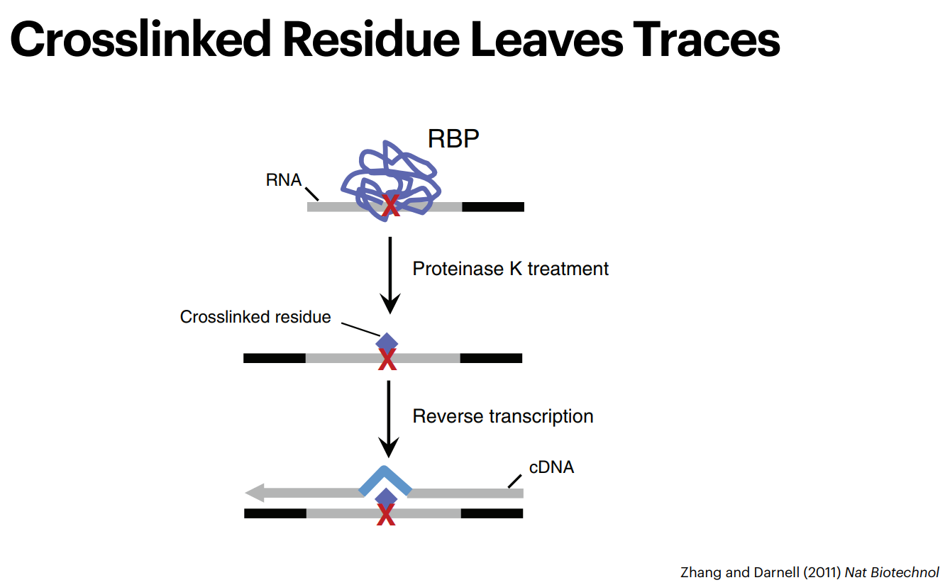
Page1: Background, Workflow
김영오
Workflow
1. Preprocess
2. Shannon Entropy implementation
3. Make bam and bai file
4. Upload at github
5. Make images
6. Discussion
Background
Notes:
안녕하세요. 이번 발표를 맡은 김영오라고 합니다.
Guided mission 3를 이어서 CLIP-seq에 의해서 발생하는 protein binding site error 를 체크해보고자 본 프로젝트를 시작했습니다.
체크해볼 자리는 mirlet7d minus strand 입니다.
진행과정은 다음과 같습니다.
데이터를 전처리하고 셰논 엔트로피를 구현하고 bam, bai file을 만들어 필요한 이미지를 구하는 과정으로 되어 있습니다.

Slide 2
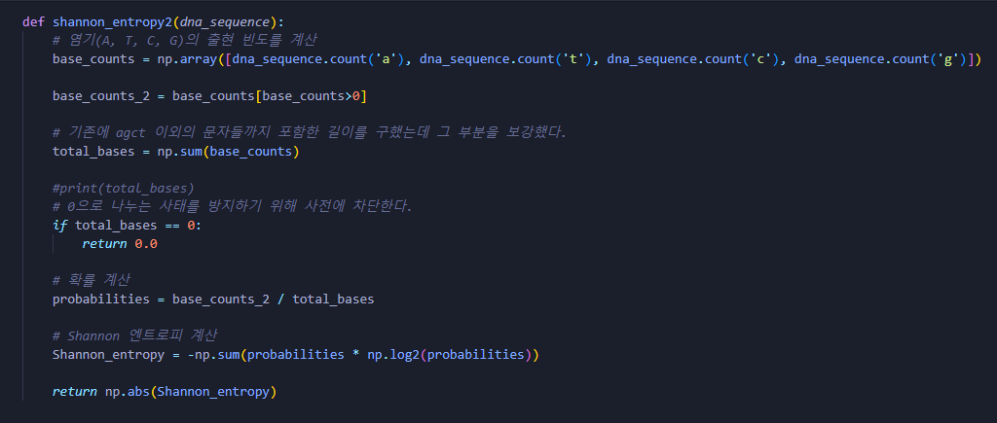
Page2: Preprocess, Shannon entropy
김영오
Preprocess:
Replace let7g with let7d
Set the bounds by coordinates from "!grep -i mirlet7g gencode.gtf"
3. Get bam, bai files using samtools
Shannon entropy:
ChatGPT makes the code first and I debugged.
Notes:
전처리 단계
Let7g 를 let7d로 치환하고
지금 보시는 grep 명령어로부터 나오는
좌표로 범위를 설정합니다.
가이디드 미션3 과정과 마찬가지로 bam, pileup 파일을 얻습니다.
섀논 엔트로피는
처음에 bioinfomatics에서 사용하는 섀논엔트로피라는 조건을 달고
chatGPT한테 구현해달라고 말한 뒤에 디버깅을 했습니다.
글자는 소문자 a,g,t,c로 한정했고 분모나 로그 자리에 0이 들어가지 않도록 했습니다.

Slide 3
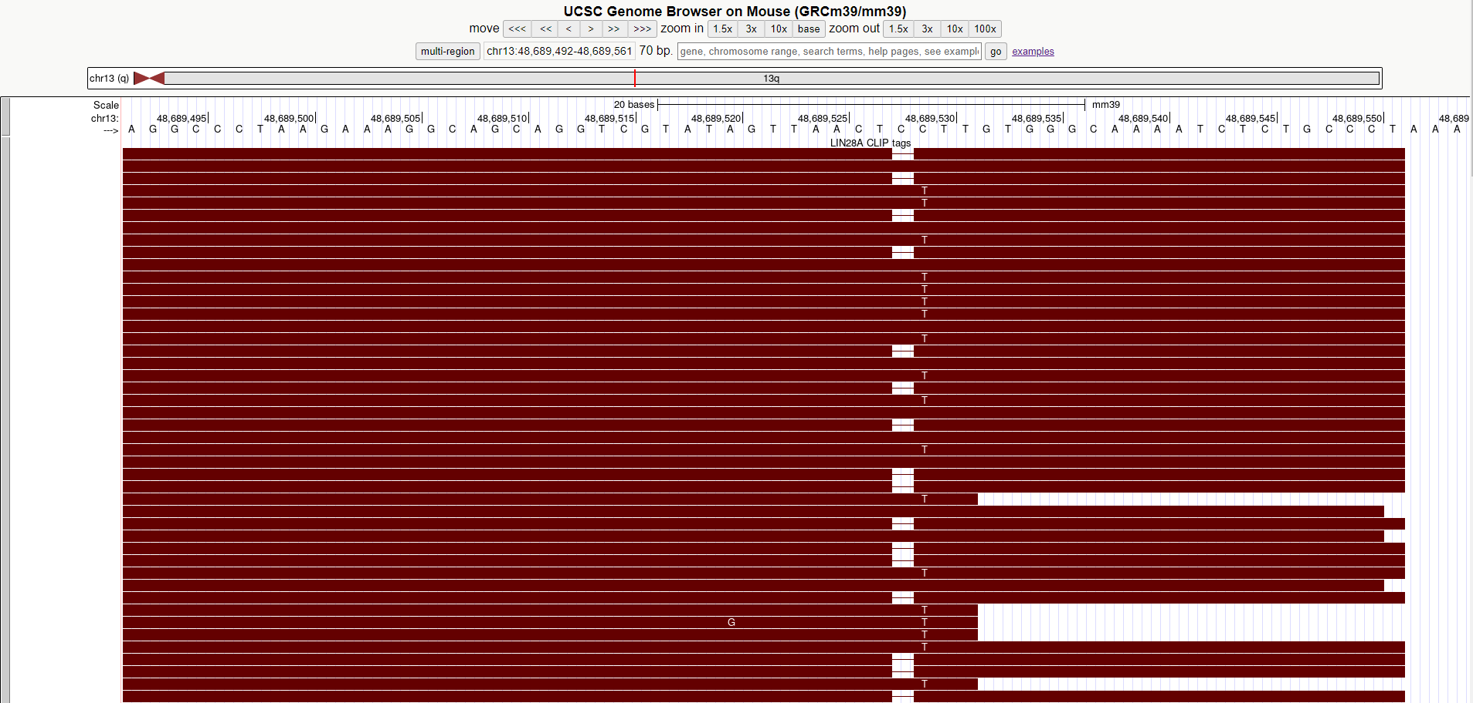
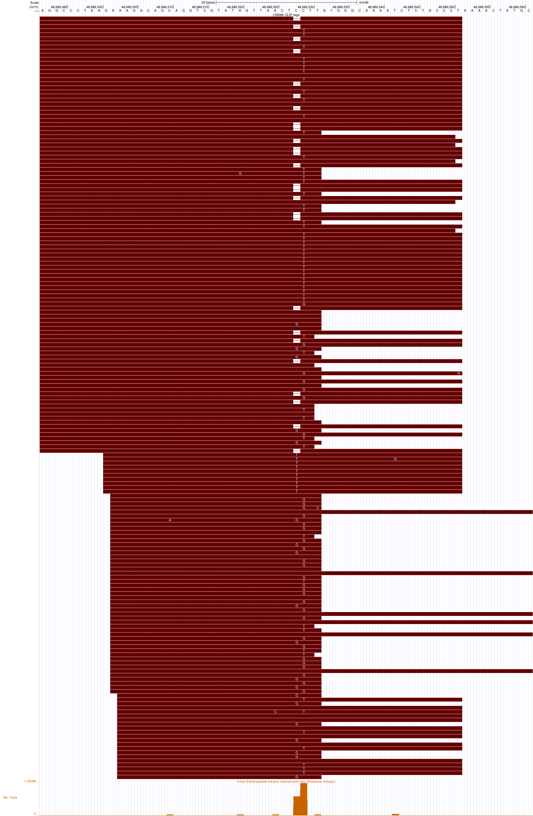
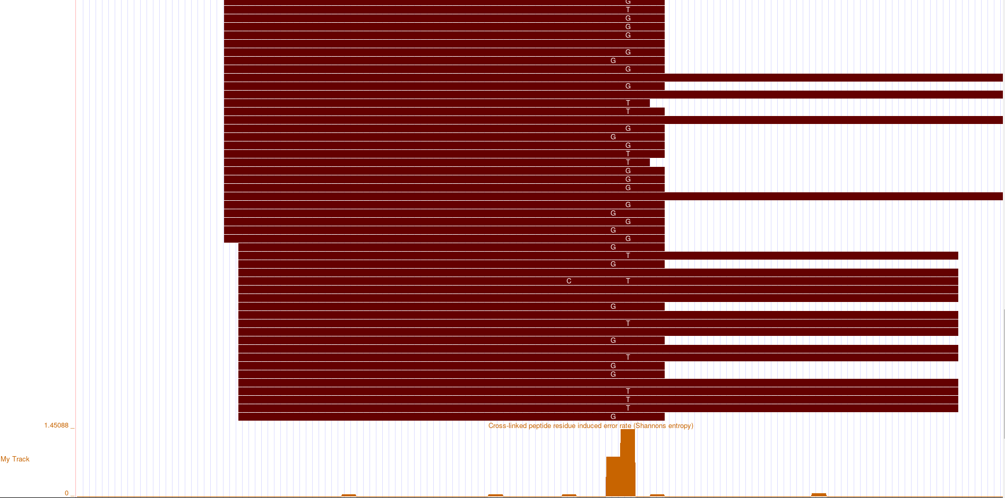
Page3: Result Figures1, UCSC
김영오
Notes:
깃헙에 bam, bai file을 업로드하고 링크를 걸어서
UCSC 지놈브라우저에 올리고 IGV에도 올렸습니다. 우측에 있는 사진이
전체 사진인데 너무 많아서 중간을 잘라서 좌측에 두었습니다.
설정은 디폴트로 했고 설정부분 사진도 깃헙에 올렸습니다.
Track의 색이 붉은 색인 이유는 마이너스 스트랜드의 색깔로 표시된 것입니다.
가장 큰 엔트로피 값은 약 1.4였는데 track에서 겹치는 위치가 달라서 bedGraph file에서 좌표를 -1씩 옮겨주었습니다.

Slide 4
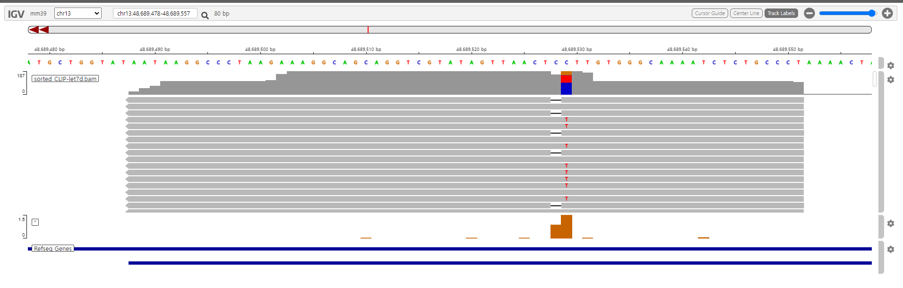
Pages4: IGV image, Discussion
김영오
Notes:
이 이미지는 IGV에 파일들을 올려서 확인해본 것입니다.
보다 가시성이 좋아 보입니다.
CLIP-seq에 의해서 단백질에 cross link 되어 있던 entropy도 높은데
염기가 달라지거나 gap이 있는 부분 같이 error 높아질 수 있는 부분들을 눈으로 볼 수 있었습니다.
이상 발표 마칩니다.

